Slide 1

Предсказание дефолта по кредитам
Черентаев Евгений

Slide 2
Цель работы
Исследование потенциала популярных алгоритмов машинного обучения в моделировании вероятностей дефолта в автокредитовании.

Slide 3
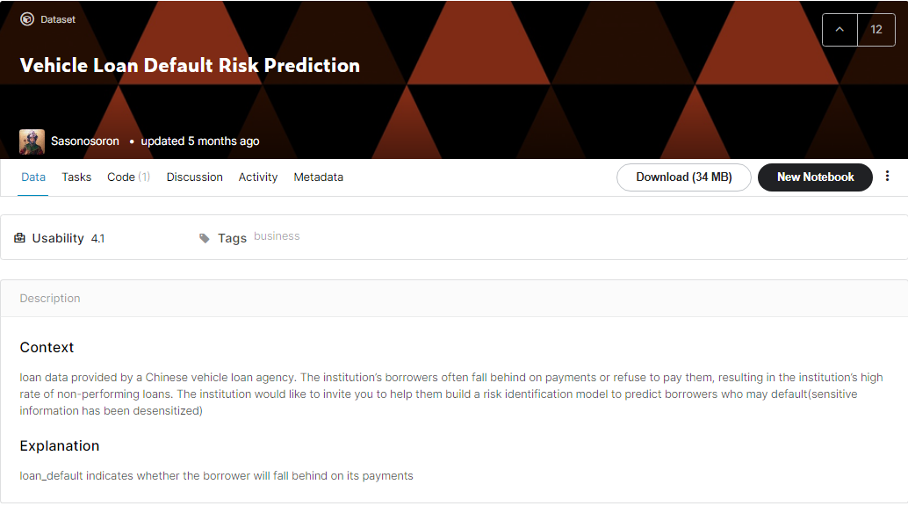
Данные
Данные об автокредитах предоставлены китайским агентством по автокредитованию, размещены 22 января 2021 в открытом доступе на платформе Kaggle.com.
Объём данных (34 Мб):
• 199 717 строк
• 54 признака

Slide 4
План работы
Изучить проблему и данные
Очистить и отформатировать данные
Провести исследовательский анализ данных (EDA)
Создать базовую модель
Создать альтернативные модели
Интерпретировать результаты

Slide 5
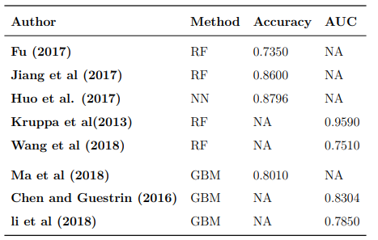
Другие исследования

Slide 6
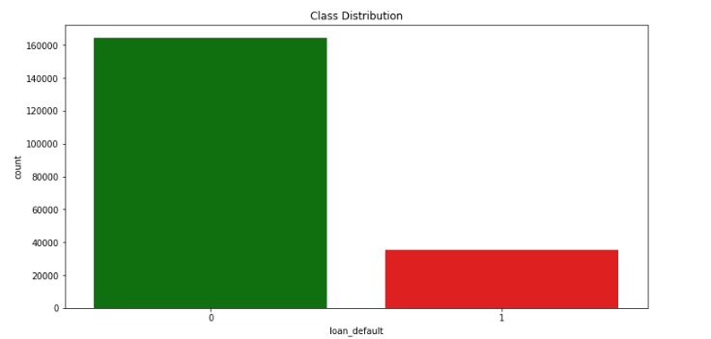
Изучение целевой переменной
82% - объекты класса «0» и 18% - объекты класса «1».

Slide 7
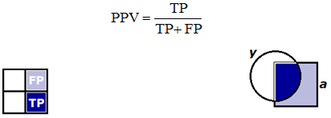
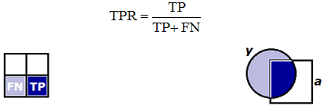
Выбор метрик
Точность (Precision, Positive Predictive Value) отражает какой процент положительных объектов (т.е. тех, что мы считаем положительными) правильно классифицирован
Полнота (Sensitivity, True Positive Rate, Recall) отражает какой процент объектов положительного класса мы правильно классифицировали

Slide 8
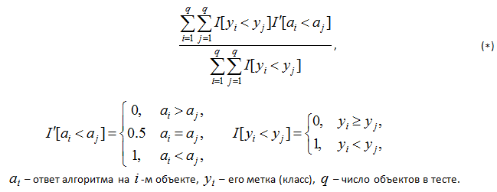
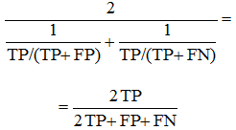
Выбор метрик
F₁-мера (F₁ score) является средним гармоническим точности и полноты, максимизация этого функционала приводит к одновременной максимизации этих двух «ортогональных» критериев
AUC ROC равен доле пар объектов вида (объект класса 1, объект класса 0), которые алгоритм верно упорядочил, т.е. первый объект идёт в упорядоченном списке раньше. Численно это можно записать так:

Slide 9
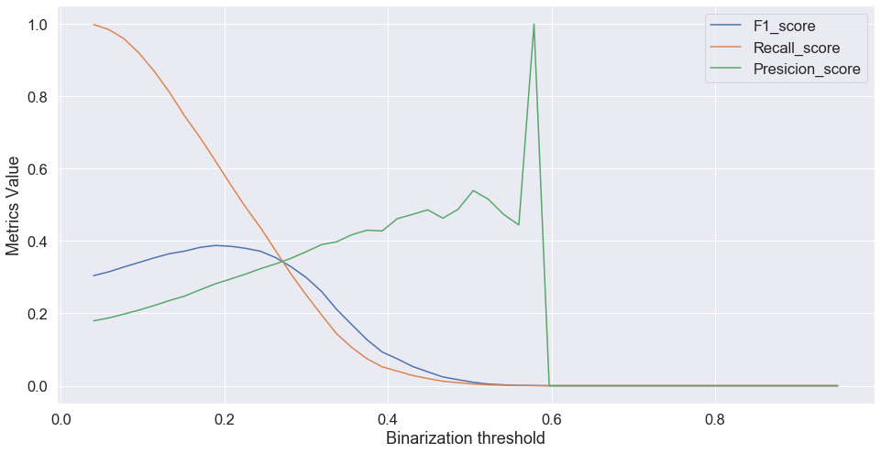
Решающее правило: выбор порога

Slide 10
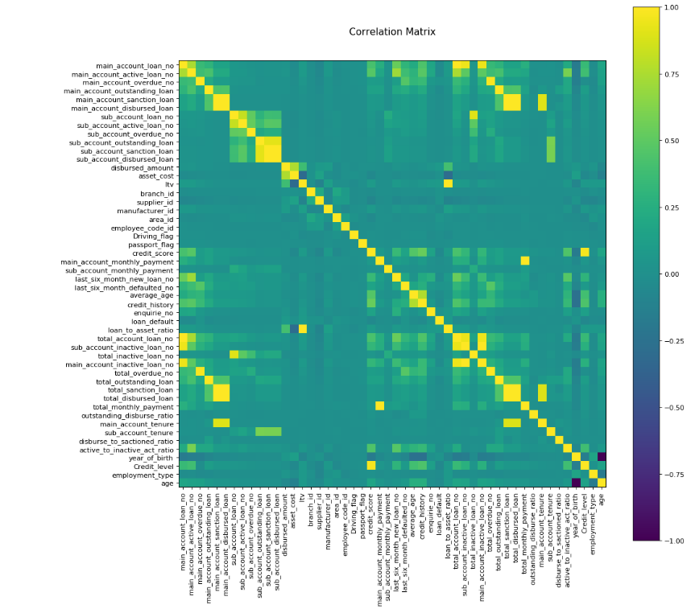
Предобработка данных
Мультиколлинеарность — корреляция независимых переменных, которая затрудняет оценку и анализ общего результата.
Чтобы избавиться от мультиколлинеарности, необходимо исключить из модели один из факторов.

Slide 11
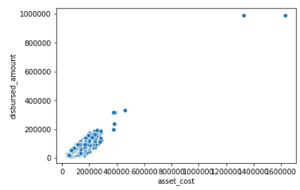
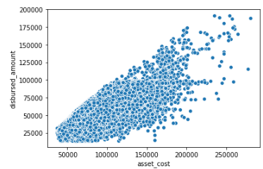
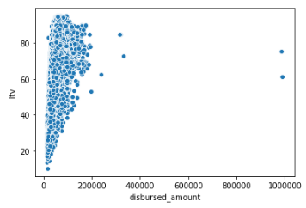
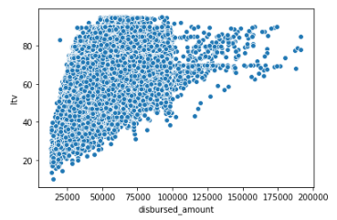
Работа с выбросами (триминг).

Slide 12
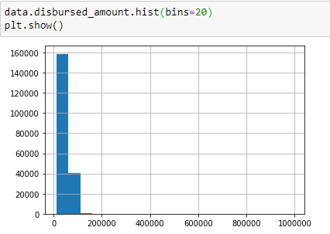
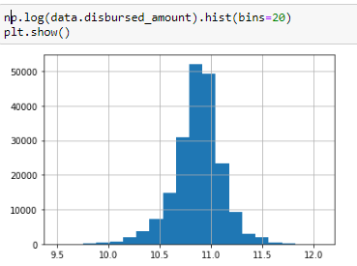
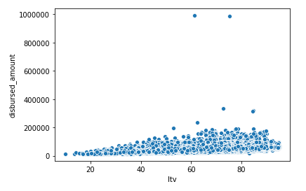
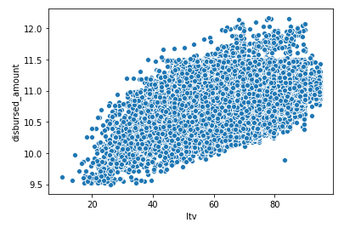
Комбинация приёмов

Slide 13
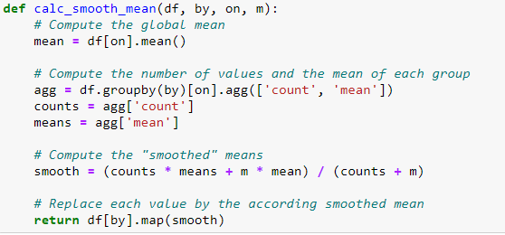
Работа с категориальными признаками.
• One-hot Encoding (pd.get_dummies)
• Mean / Target Encoding (Регуляризация cо сглаживанием на основе глобального среднего)

Slide 14
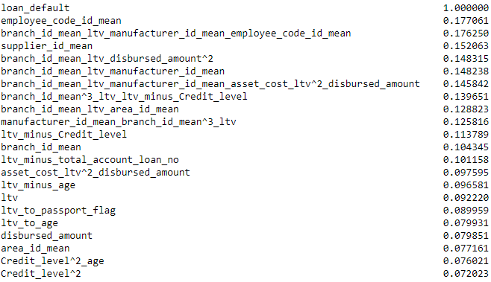
Генерация признаков Polynomial Features + other

Slide 15
Обучение моделей
%% | F1_score | Roc_Auc | Recall
Log. Reg | 37,6 | 67,7 | 59,1
Random Forest | 38 | 68 | 59,8
XGBoost | 38 | 68,3 | 61
LightGBM | 38,9 | 68,9 | 62,7

Slide 16
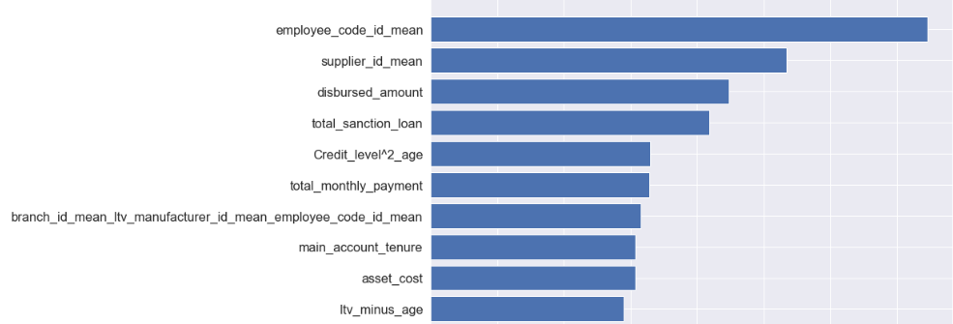
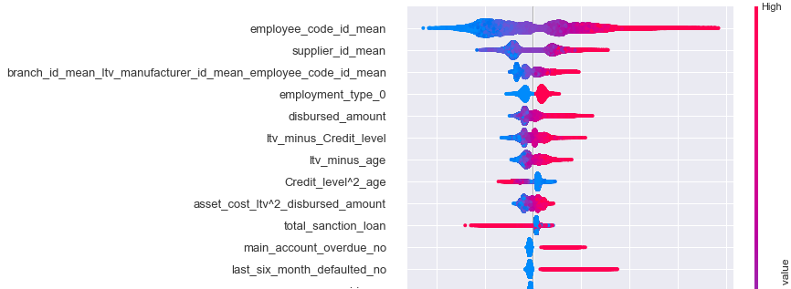
Важность признаков
Числовые | Категориальные
Коэффициент ltv | Сотрудник, выдавший кредит
Кредитный рейтинг | Локация выдачи
Возраст заёмщика | Автодилер
Стоимость автомобиля | Производитель автомобиля
Размер кредита | Тип трудоустройства

Slide 17
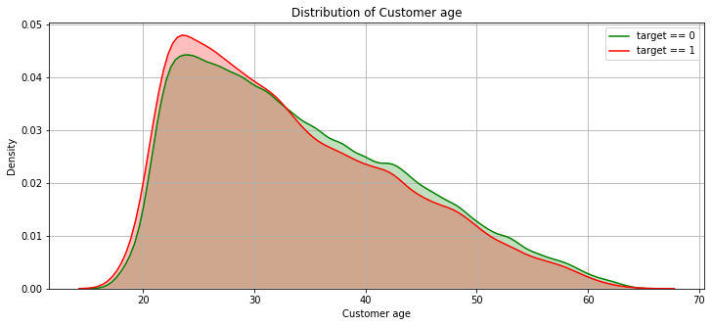
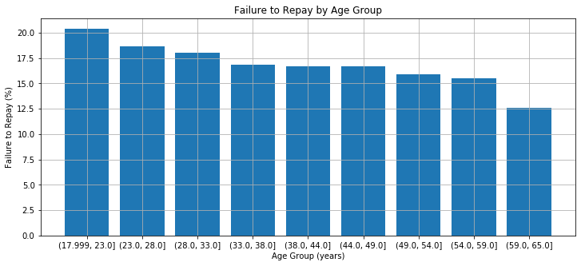
Анализ признаков Влияние возраста заемщика на целевую переменную

Slide 18
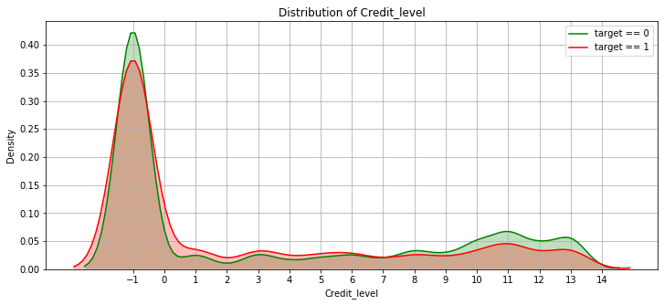
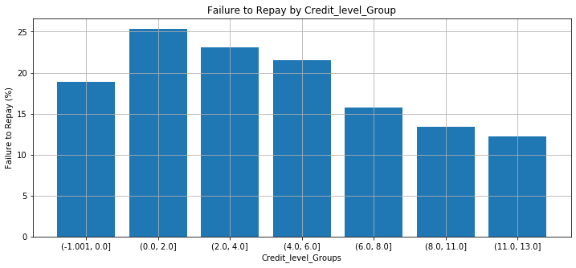
Анализ признаков Влияние показателя «Credit_level» на целевую переменную

Slide 19
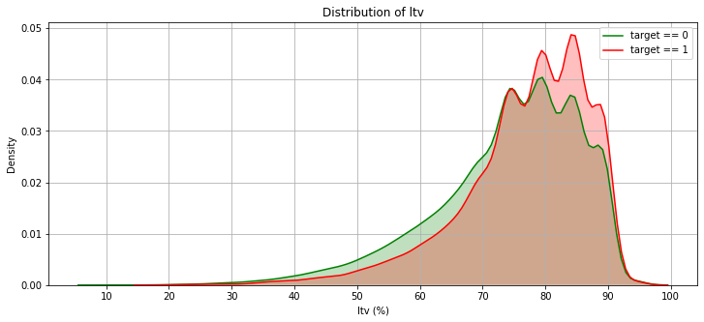
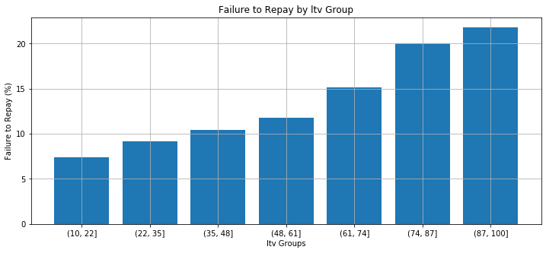
Анализ признаков Влияние коэффициента «ltv» на целевую переменную

Slide 20
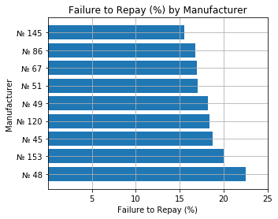
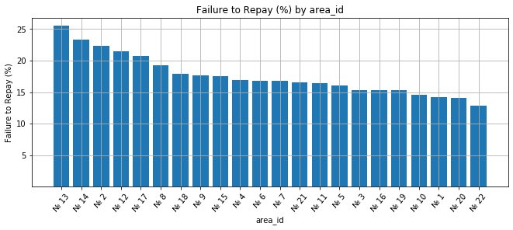
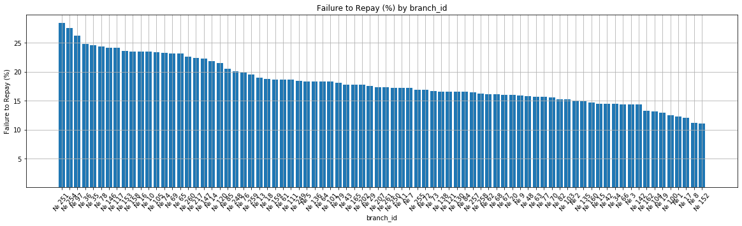
Анализ категориальных признаков

Slide 21
Выводы по анализу признаков
С возрастом заемщики допускают меньше дефолтов.
Среди заёмщиков без кредитного рейтинга больше тех, которые всё же не допускают дефолт по автокредитам.
Кредитный рейтинг заемщика после определённого порога (в нашем случае примерно с «6,5») существенно уменьшает вероятность дефолта, а также меняет соотношение допустивших и не допустивших дефолт.
Вероятность дефолта растёт вместе с долей кредита в стоимости актива.
Существуют марки автомобилей, вероятность дефолта по которым может быть на 30% выше по сравнению с другими производителями.
Заемщик в возрасте от 31 года, оформляющий кредит на автомобиль с первоначальным взносом не менее 30 % и имеющий кредитный рейтинг не менее 6 (из 14) – с вероятностью 91 % не допустит дефолта.

Slide 22
Идеи дальнейших исследований
Важные данные для улучшения качества прогнозирования
Идеи для дальнейших исследований:
• Уровень дохода
• Кредитная нагрузка
• Образование
• Пол заёмщика
• Наличие поручителей
• Семейное положение
• Количество иждивенцев
• Наличие страхования
• Поиск гиперпараметров с помощью Hyperopt
• Использование SHAP-values для интерпретации важности признаков.
•Использование Deep Learning моделей

Slide 23

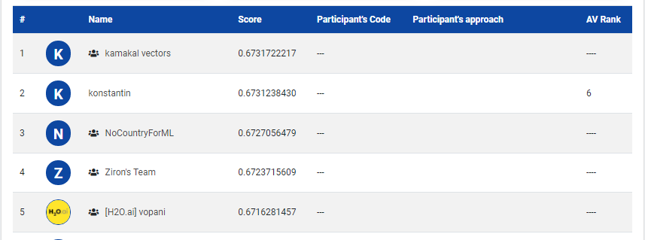

Slide 24
Выводы
• проблема предсказания дефолта по автокредитам не решена
• модели на основе градиентного бустинга показывают лучший результат (+ потенциал после подбора гиперпараметров)
• логистическая регрессия не сильно отстает по качеству от более сложных моделей, а учитывая легкость интерпретации результатов и скорость обучения, остается актуальной
• нужно больше данных («правильных»)!

Slide 25
Спасибо за внимание!
https://github.com/Cherentaev/HSE_DataScience_Final_project

